Slide 1
Big Data
Alicia Arifin
NIM : 20214920001

Slide 2

01
Apa itu Big Data?
Lakukan Eksplorasi tentang Big Data secara lengkap dan Jelaskan Konsep Big Data!

Slide 3
Big Data ?
Big data adalah data yang sangat besar secara jumlah, lebih kompleks dan bervariasi, dan transmisinya cepat (datanya masuk dengan sangat cepat). kebanyakan struktur big data adalah data tidak terstruktur. Menangani big data berbeda dengan data tradisional, big data perlu penanganan yang khusus. Big data merupakan data yang memiliki sumber yang bervariasi.

Slide 4
Ciri khas Big Data ?
Data bari sumber yang sangat banyak.
Banyak tipe data (structurd data, semi-structured data, unstructured data)
Kecepatan saat membuat big data.
Tingkat kepercayaan big data dapat dipercaya..
Memiliki business value dari data yang diambil.
Hasil output yang bervariasi dan dapat diubah.

Slide 5
Big Data ?
Seberapa besar big data?
Big data merupakan data yang jumlahnya baris dan kolom yang sangat banyak. Sehingga semakin besar big data, data tersebut akan semakin bervariasi dan semakin kompleks. dan tetntu ukuran filenya juga akan semakin besar. Sumber big data dapat berasal dari people to people, people to machine, dan machine to machine.
Bagaimana proses big data ?
Big data dimulai dari sumber data, dapat berasal dari sosial media, web, internet, dan transaksi bisnis. semua data yang masuk dinamakan data ingest.

Slide 6
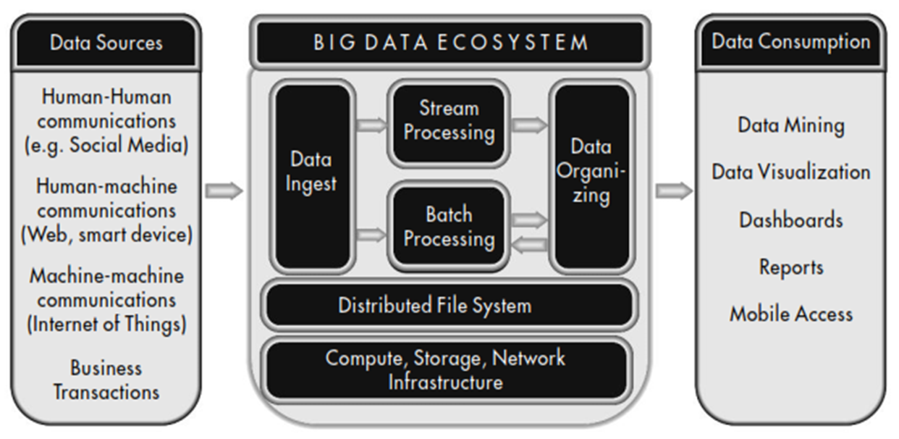

Architecture Big Data

Slide 7
Aplikasi Big Data
01
memonitor dan melacak aplikasi
02
analisis dan mendapat temuan aplikasi
03
membuat perkembangan produk

Slide 8
Kelebihan Big Data
meningkatkan pengambilan keputusan
analisis yang lebih dalam dan akurat,
meningkatkan produktifitas dan efisiensi
meningkatkan kepuasan pelanggan
inovasi yang didasari oleh data
meningkatkan operasional bisnis
meningkatkan kualitas data.

Slide 9
Tantangan Big Data
Data sangat besar
Penyimpanan data yang sangat besar
Memproses data yang sangat besar

Slide 10
Mengapa statistisi perlu belajar Big data ?
Statistisi akan selalu belajar dengan data. Pada era jaman sekarang yang data semakin lama akan semakin besar, data yang tradisional akan perlahan menjadi big data. Statistisi memang hanya menganalisis data, analisis akan berjalan ketika data telah tersedia. Meskipun statistisi hanya menganalisis, setatistisi juga perlu belajar bagaimana cara mengekstrak data dari database. Seiring berjalannya waktu penyimpanan database tidak hanya menggunakan SQL, melainkan bahasa database lainnya seperti NoSQL. Maka, setiap statistisi perlu beradaptasi mengekstrak big data agar memudahkan proses analisis ke depannya dengan waktu yang efisien dan tidak ada kendala dalam mengesktrak data.

Slide 11
Apa itu MongoDB?
MongoDB adalah dokumen database dengan struktur fleksibel untuk menyimpan data. MongoDB database menyimpan data tidak seperti data pada umumnya yang menggunakan kolom dan baris. setiap record data dideskripsikan seperti file JSON atau biasa disebut BSON (representatif biner pada data). MongoDB menggunakan file format JSON dalam menyimpan data. Dokumen database ini sangat fleksibel, dapat banyak suatu struktur dokumen dalam data. MongoDB dibentuk untuk memudahkan kerja komputer dengan membagi data ke beberapa mesin yang kecil untuk membuat sistim yang cepat dan dapat handle data yang sangat banyak.

Slide 12
Import Data Phyton ke MongoDB ?
untuk mengimport data ke mongo DB dapat melalui python atau MongoDB Compass. Data yang dimasukkan ke dalam MongoDB biasanya termasuk big data, maka akan kita coba masukkan file csv yang namanya events dan orders. File events ini adalah data tentang kejadian memasukkan ke keranjang (add to cart) pada suatu e-commerce. Data events sebnayak 2,4 juta baris dan 10 kolom. File orders adalah data tentang barang yang sudah dipesan oleh suatu e-commerce. Data orders berisi sebanyak 120 ribu dan 7 kolom.

Slide 13
Tahapan Import di MongoDB
1. Klick add data, tampilan pada Gambar 8.
3. Check spasi antar kolom, tampilan pada Gambar 10.
2. Pilih jenis file yang akan diimport, tampilan pada Gambar 9.
4. Menunggu hingga selesai dimport dan tampilan pada Gambar 11.

Slide 14
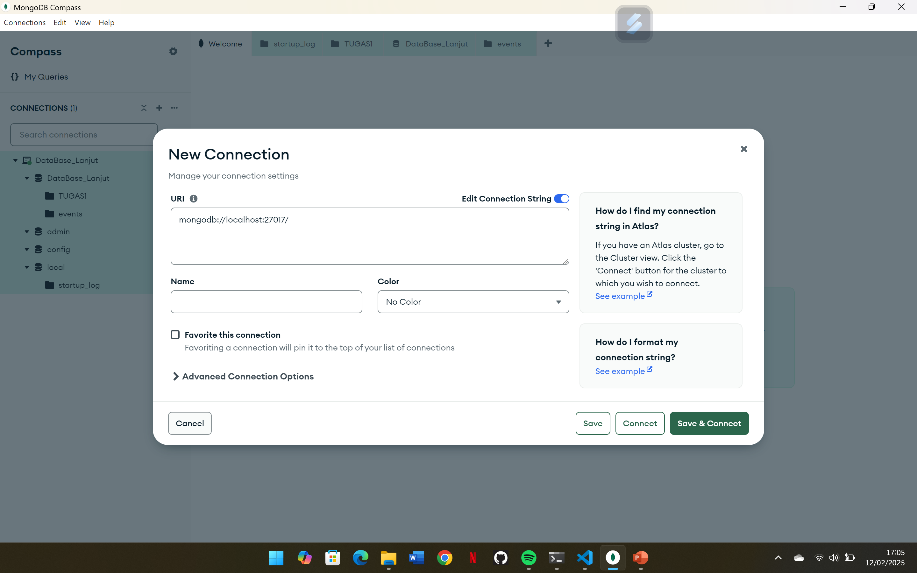
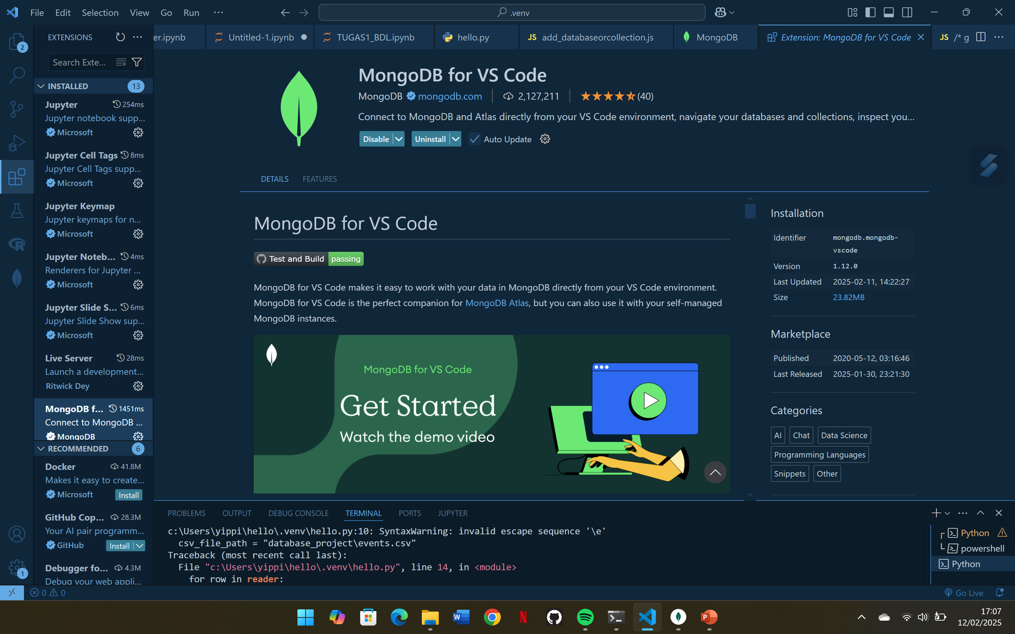
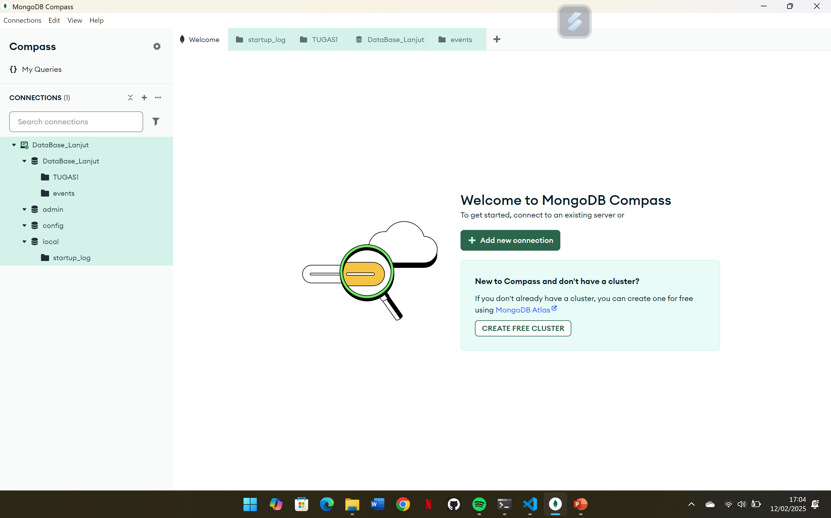
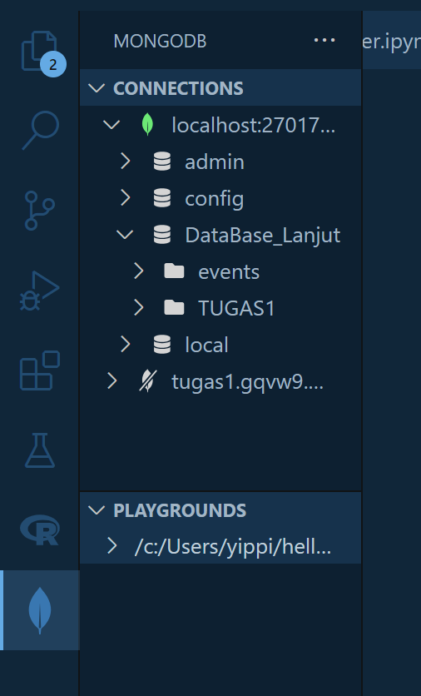
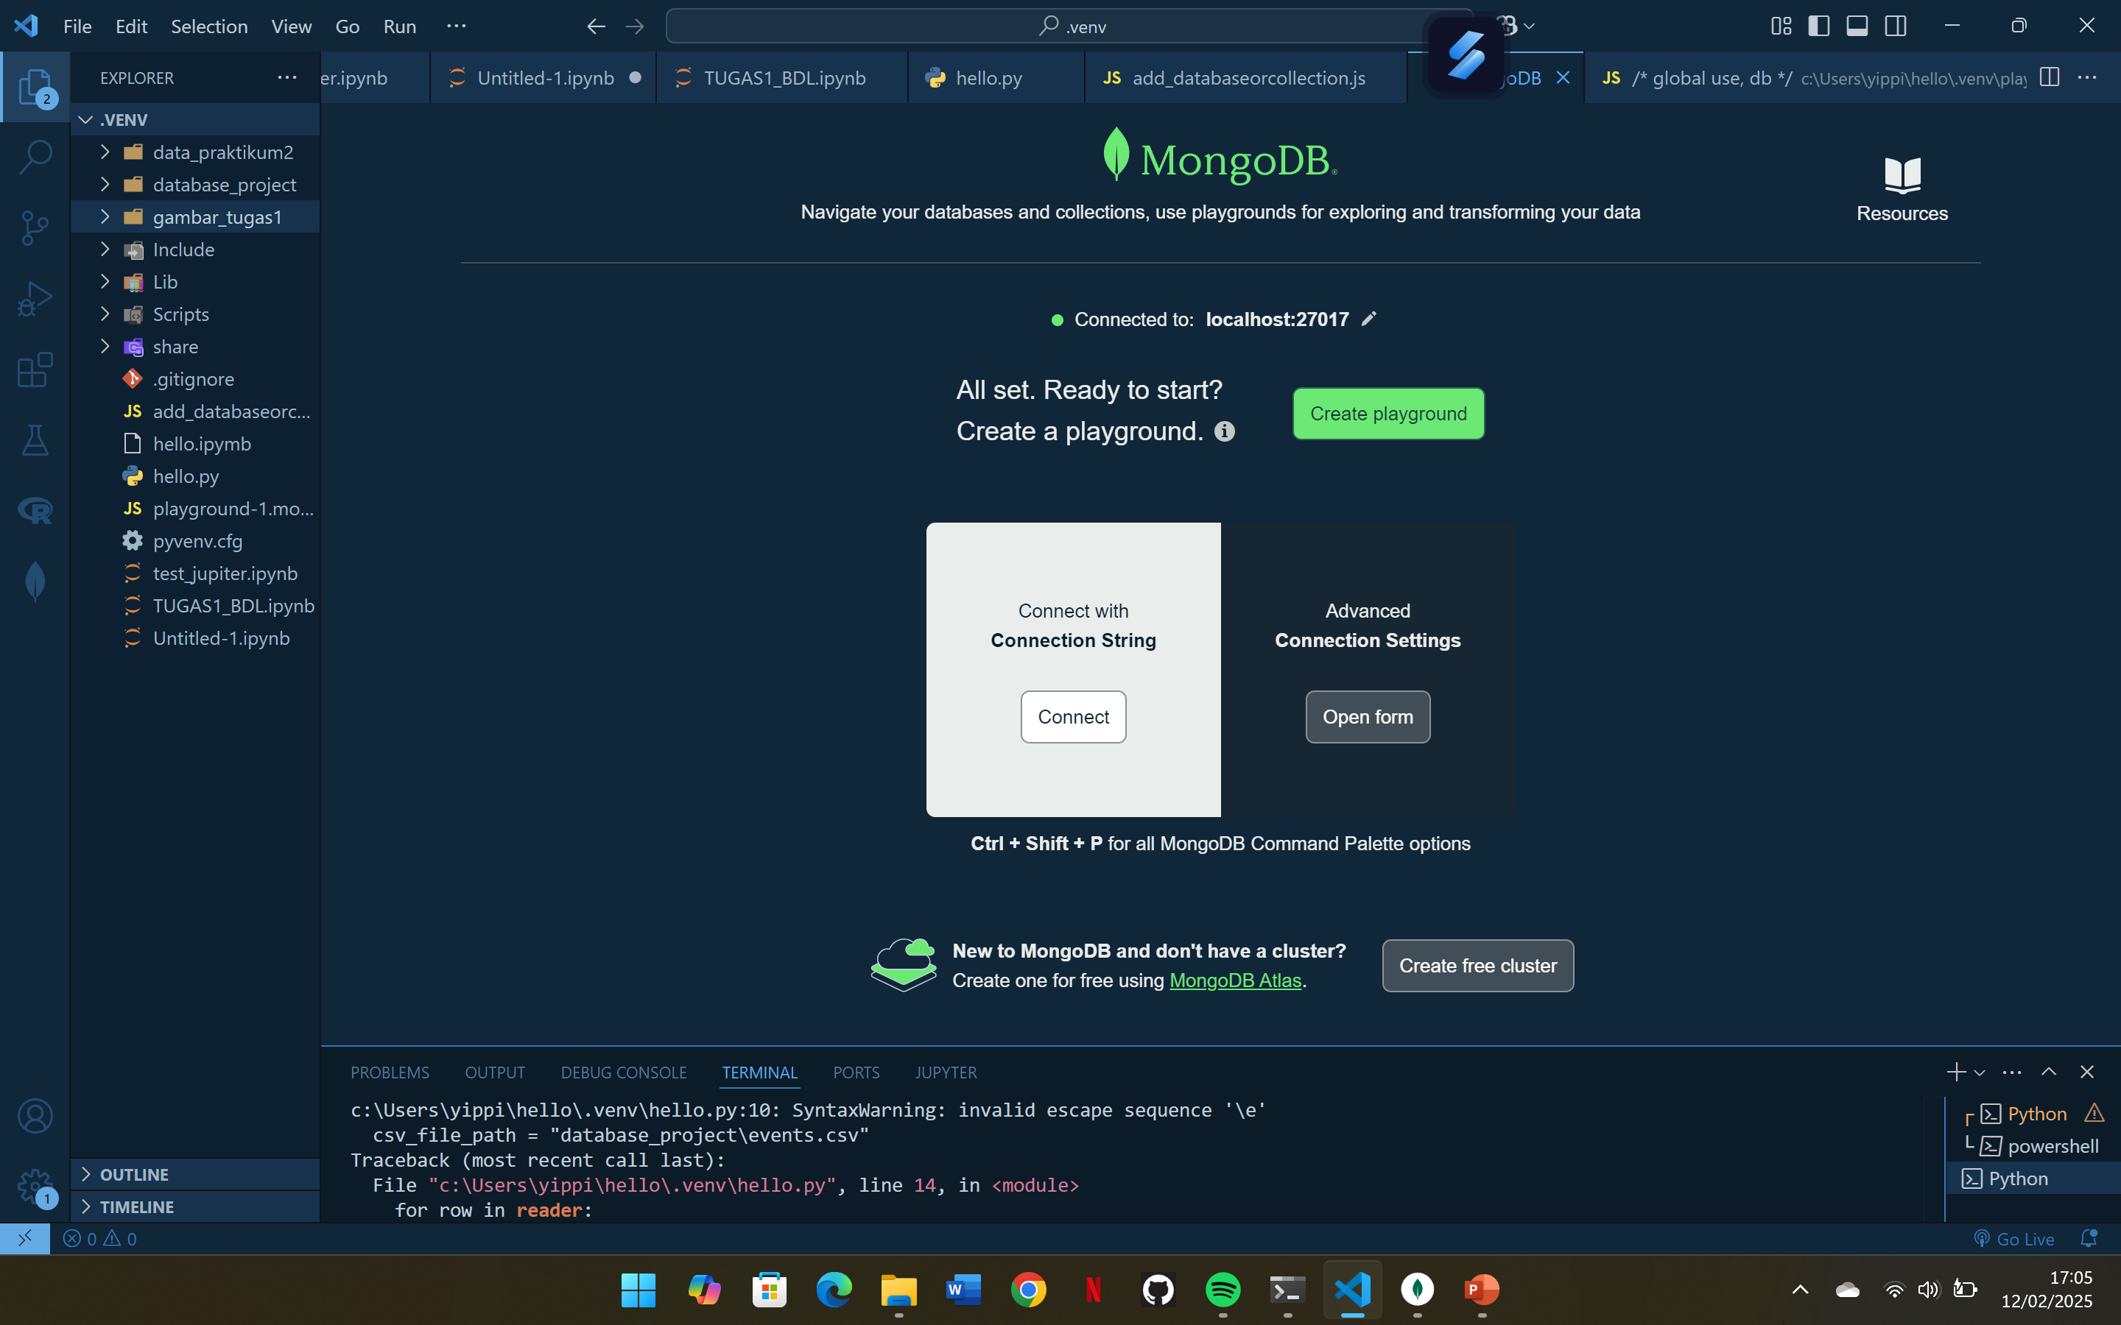
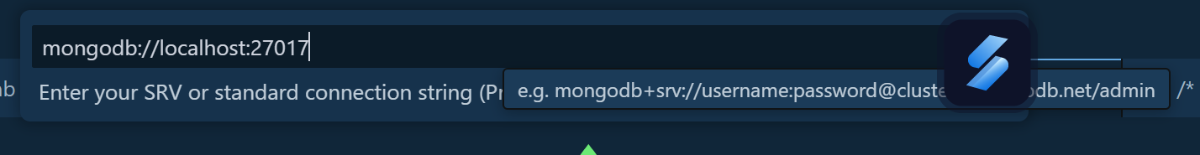
—
MongoDB to Vs Code
Copy URI -> save and connect
Add extensions MongoDB pada VS Code
Tampilan MongoDB Community,
Klik Add New Connection
Masukkan URI dan Enter
Klik connect pada connection string
Tampilan Ketika sudah connect ke mongoDB

Slide 15
Coding membuat Database dengan playground
Instructions:
```{js}
const database = 'NEW_DATABASE_NAME';
const collection = 'NEW_COLLECTION_NAME';
// Create a new database.
use(database);
// Create a new collection.
db.createCollection(collection);
```

Slide 16
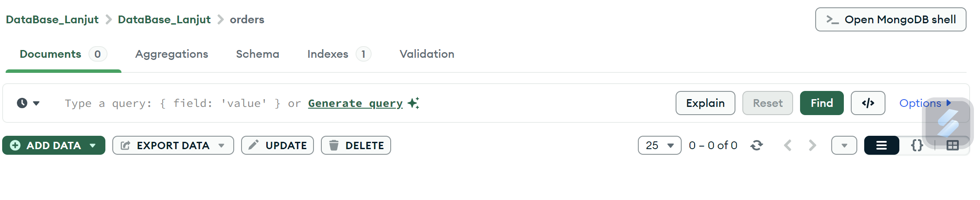
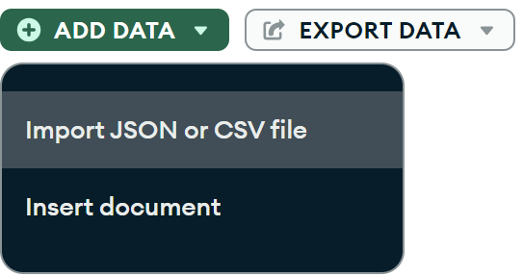
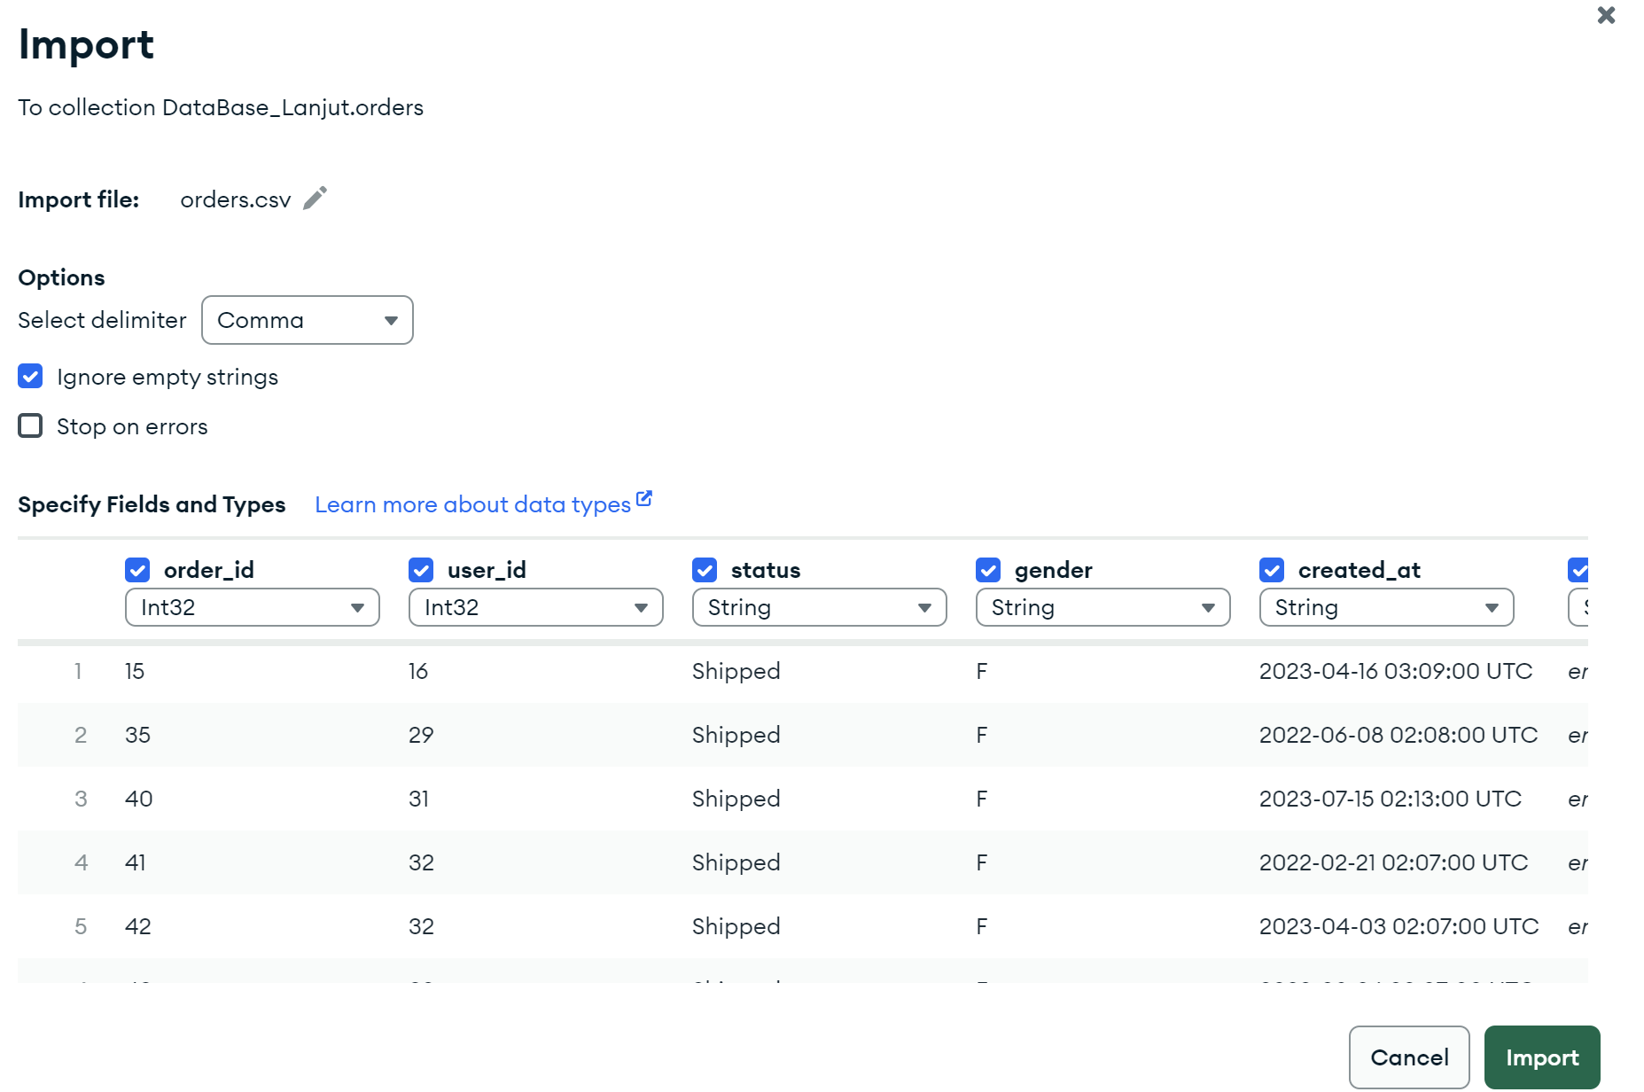
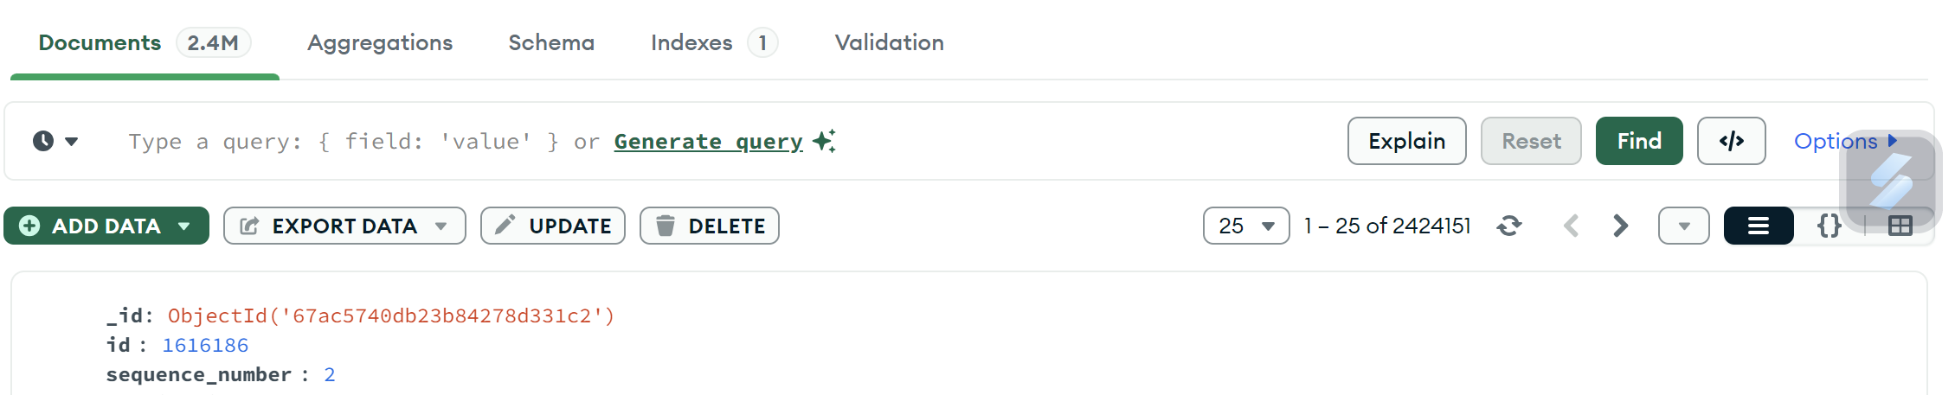
—
Import Files to MongoDB menggunakan Monggo Compass
Pada collection, klik Add Data
Pilih tipe file yang ingin diimport
Tunggu dan data sudah diimport
Merapikan penanda kolom pada file

Slide 17
Import Data kedalam Data Base menggunakan Phyton
```{python}
import csv
from pymongo import MongoClient
# MongoDB connection
client = MongoClient('url connection')
db = client['name_of_database']
collection = db['name_of_collection']
# CSV file path
csv_file_path = "file_path.csv"
with open(csv_file_path, mode='r') as csvfile:
reader = csv.DictReader(csvfile)
for row in reader:
collection.insert_one(row)
```

Slide 18
THANKYOU!

